Slide 1
НАУЧНАЯ ШКОЛА
Энергосбережение при проектировании, строительстве и реконструкции зданий и сооружений

Slide 2
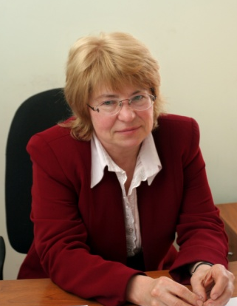
Руководитель научной школы
Дацюк Тамара Александровна, доктор технических наук, профессор зав.кафедрой строительной физики и химии
Сведения об образовании и основных этапах профессиональной деятельности:
1980 г. Защита кандидатской диссертации
1982 г. Ученое звание доцента
Учёная степень д.т.н. присуждена в 2001 г. (№ 17д/21). Ученое звание профессора присуждено 19.06.2002 (№317п)
С 1998 г. зав. кафедрой физики
«Почетный работник высшего профессионального образования», «заслуженный работник высшей школы»
Научные достижения: опубликовано более 130 научных работ, в том числе 4 монографии по тепловому и воздушному режимам производственных и жилых помещений; статьи и патенты по тепломассообмену в ограждающих конструкциях, энергосбережению зданий, рассеиванию производственных и вентиляционных выбросов.
4 аспирантов защитили кандидатские диссертации
Организатор и директор с 2003 г. испытательного центра по сертификации строительных конструкций.
фото

Slide 3
Творческий коллектив научной школы:
Пухкал В.А., к.т.н., доцент ( каф. ТГВ);
Леонтьева Ю.Н., к.т.н., доцент; Соколов А.Н., к.т.н., доцент;
Вознесенская Е.С. к.т.н., доцент;
Барашев М.Н. к.т.н., доцент; Машков Ю.А. к.т.н., доцент;
Желудкова Е.А. к.т.н., доцент; Акимов Л.П., к.т.н., доцент;
Фадеев А.Н. ст. преподаватель; Кулинская Е. А. ст. преподаватель;
Усов С.С. ст. преподаватель; Меллех Т.Х. ст. преподаватель;
Шиманская Г.С., ст. преподаватель;
Аспиранты; Магистранты

Slide 4
Основные направления деятельности:
Энергосберегающие технологии при проектировании и эксплуатации зданий с использованием BIM технологий;
Численное моделирование процессов тепло-, воздухо- и массообмена в помещениях с естественной вентиляцией (алюминиевые заводы «Русала»);
Комплексная методика проектирования энергоэффективных зданий. Внутренняя среда зданий и окружающая их атмосфера рассматриваются как единая динамическая система (ЕДС);
Методика оценки экологической безопасности проектируемых и эксплуатируемых здания

Slide 5


ЭНЕРГОЭФФЕКТИВНЫЕ ЗДАНИЯ
МИНИМАЛЬНОЕ ВОЗДЕЙСТВИЕ НА ОКРУЖАЮЩУЮ СРЕДУ
КОМФОРТНАЯ СРЕДА ОБИТАНИЯ
ЭКОЛОГИЧЕСКИ БЕЗОПАСНАЯ СРЕДА

Slide 6
ЭКОЛОГИЧЕСКИ БЕЗОПАСНАЯ СРЕДА
«ESE»
ecology safe environment
Комплекс 1
Комплекс 3
Энергопотребление зданий
(heat consumption)
EC
Комплекс 2
Аэродинамический режим застройки
и качество
наружного воздуха
(outdoor air quality)
IAQ
OAQ
Внутренний климат и качество воздуха (indoor air quality)
6

Slide 7

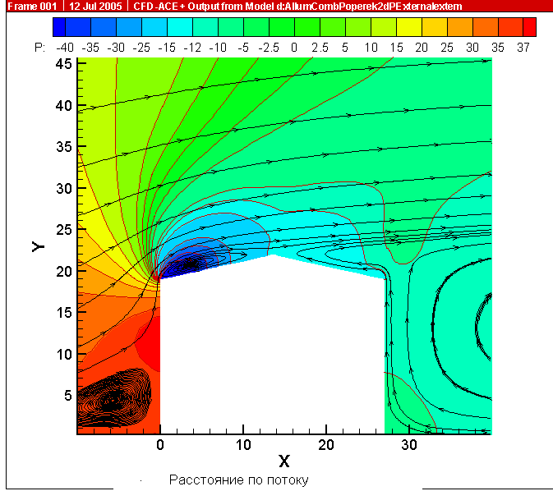
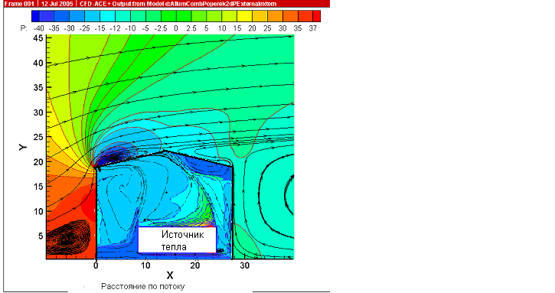
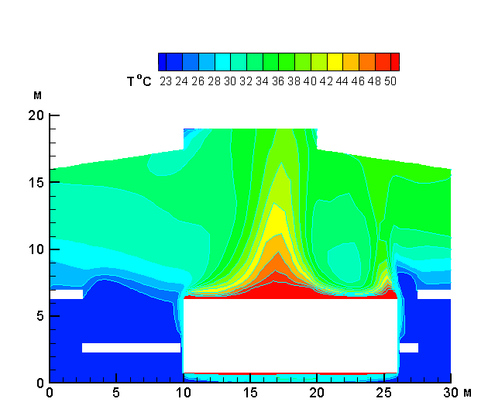
ЕДС (проект алюминиевого завода, г.Тайшет)
ЕДС
7

Slide 8
Сведения о выполненных научно-исследовательских работах
1. Архитектура и строительство
Раздел: 211.06. Повышение эффективности систем жизнеобеспечения населенных пунктов, методов их эксплуатации на основе экологически чистых технологий и рационального природопользования
Подраздел: 6.1.2. Научно-методологические принципы формирования экологически чистых систем жизнеобеспечения.
12.0212.99П «Разработка моделей энергосбережения в системах отопления и вентиляции общественных зданий». Номер Гос. регистрации 01990007120.
Подпрограмма: 211 Архитектура и строительство: « Повышение энергоэффективности жилых и общественных зданий при реконструкции»
Программа Архитектура и строительство: «Совершенствование принципов расчета систем обеспечения жизнедеятельности».
-(Project Proposal for Tacis/Bistro), технико-экономическая оценка последствий нарушения энергоснабжения города Санкт-Петербурга, динамика тепло-влажностного состояния ограждающих конструкций типовых жилых зданий в условиях их эксплуатации.
- международная программа «Interreg, part IV Baltic Sea region» проектирование энергоэффективных зданий. Совместно с коллегами из Германии, Дании, Польши, Литвы.
- программа РААСН «Разработка концепции комплексного подхода к оценке состояния воздушной и водной среды при развитии инфраструктуры городов».

Slide 9

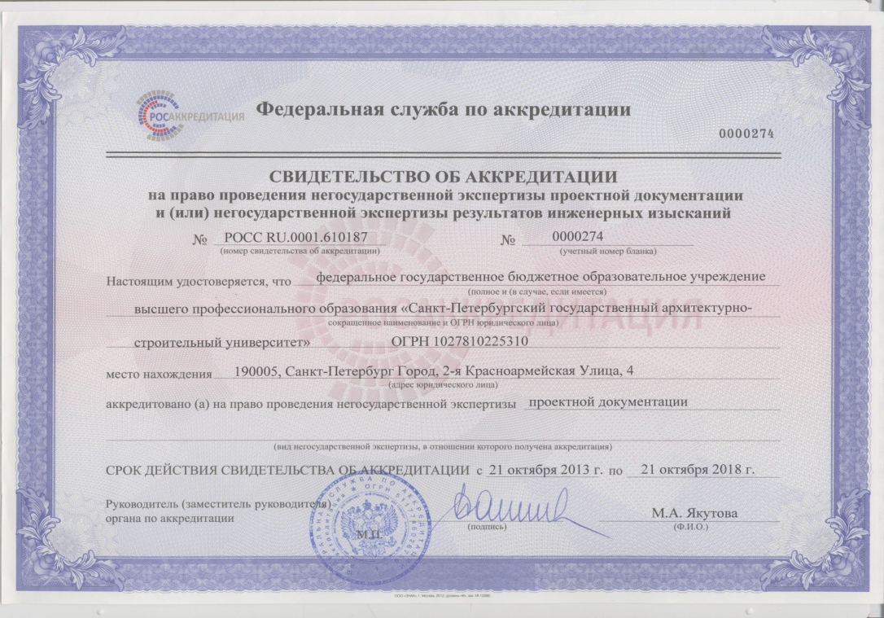
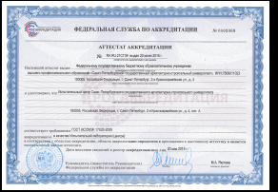
Прикладная деятельность научной школы реализуется по двум центрам:
ИЦ ФТИСК «БЛОК» - Дацюк Т.А.
Центр НЭПДиРИИ – Леонтьева Ю.Н.

Slide 10
Результаты внедрения научных разработок ученых школы в практике и на предприятиях (2013-2018 г.г.)
Объем работ увеличился с 3 мл 2013 до 8 миллионов 2017 г. :
Определение теплофизических свойств светопрозрачных конструкций для фирм СПб, Москвы, Мурманска, ФРГ, Беларусь, Казахстан
Проведение энергетического обследования зданий СПб;
Акустические паспорта музыкальных залах Санкт-Петербурга (Академическая капелла, Большой зал Филармонии, Смольный собор, Дом музыки);
Определение теплоизоляции и звукоизоляции конструкций Лахта-центра;
Определение теплопроводности новых материалов;
Решение нестандартных задач в области теплофизики
Создание новой установки для определения ветровой нагрузки фасадных систем. Экспертиза проектных решений

Slide 11
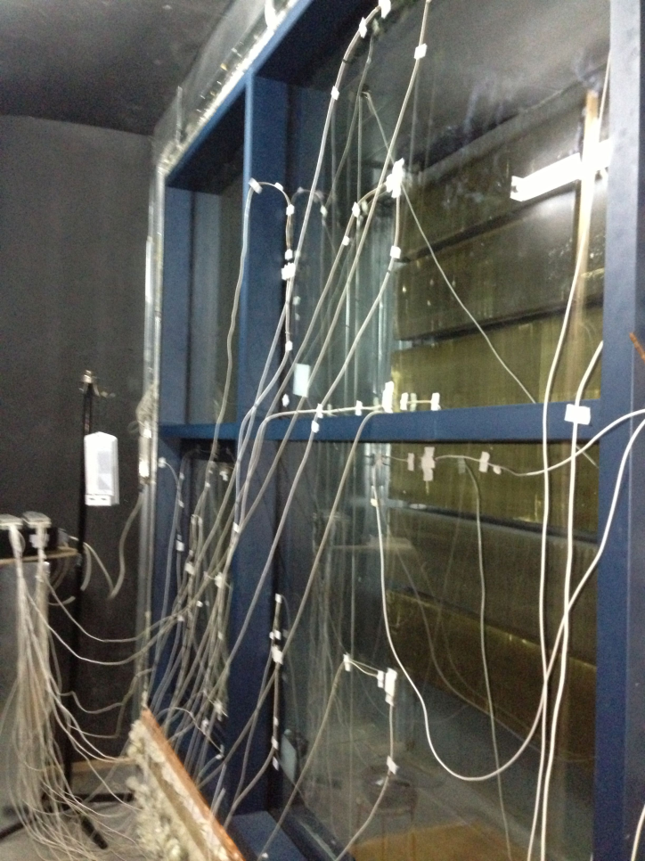
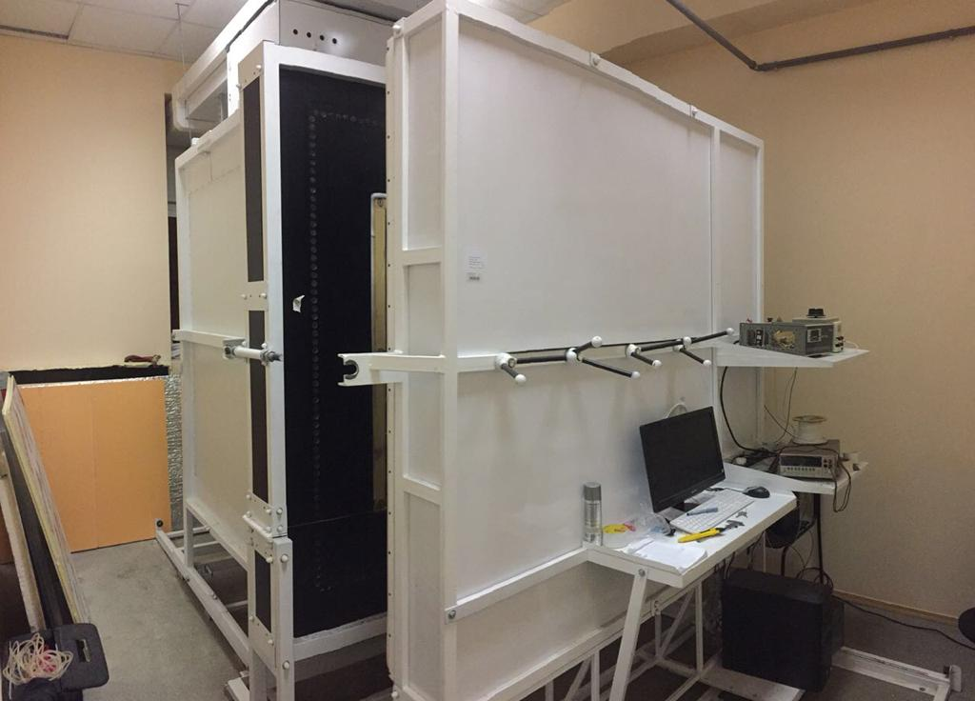
ЭКСПЕРИМЕНТАЛЬНОЕ ОПРЕДЕЛЕНИЕ СОПРОТИВЛЕНИЯ ТЕПЛОПЕРЕДАЧЕ ФРАГМЕНТОВ КОНСТРУКЦИЙ В КЛИМАТИЧЕСКОЙ КАМЕРЕ и HOTBOX
Испытания фрагментов строительных конструкций
в климатической камере
температура:
холодный отсек – 50 С;
теплый 10-25 С
Погрешность измерений
<5% 10%
11

Slide 12

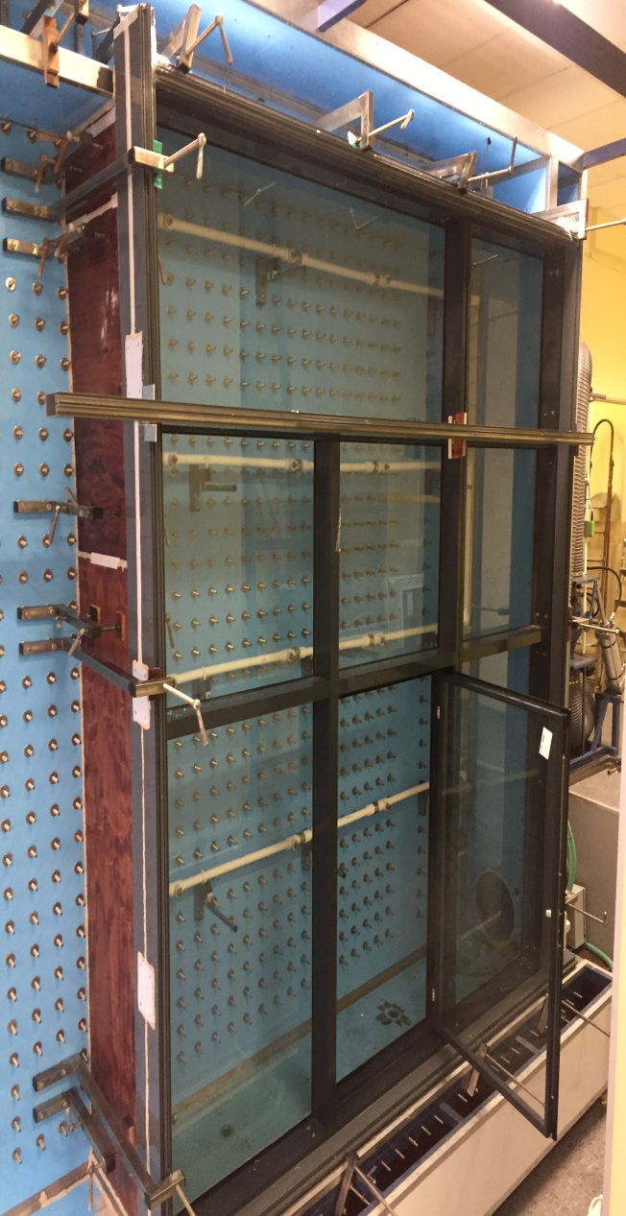
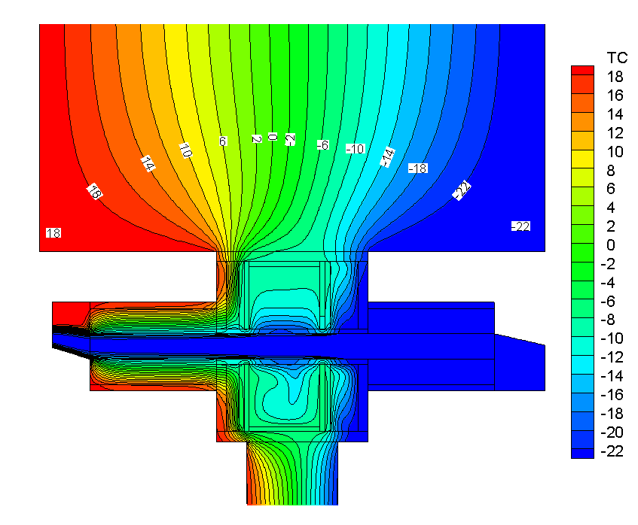
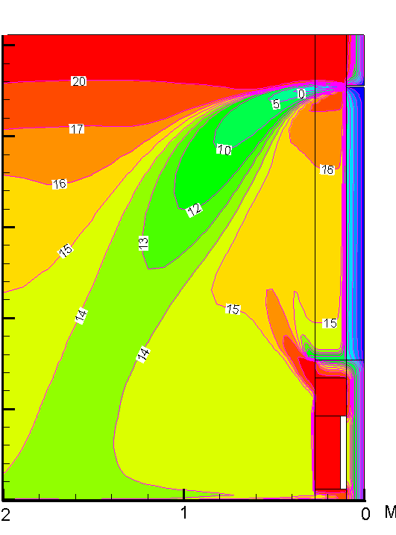
ИСПЫТАНИЯ И РАСЧЕТ СВЕТОПРОЗРАЧНЫХ КОНСТРУКЦИЙ И ВЕНТИЛЯЦИОННЫХ КЛАПАНОВ
Сопротивление теплопередаче
Воздухопроницаемость, Звукоизоляция, Светопропускание
Сопротивление ветровой нагрузке

Slide 13
Результативность работы научной школы за период 2013-18 гг.
Показатели | Количество
- Количество защищенных диссертаций участниками научной школы: - докторских - кандидатских | 4
− Сведения об изданных монографиях в рамках научной школы; | 3
Сведения об опубликованных статьях: в изданиях по перечню ВАК; в зарубежных изданиях; Scopus | 28 5 24
− Информация об участии в конкурсах на получение грантов; | 3
− Количество полученных патентов и свидетельств; | 3
− Информация об участии в научных конференциях, форумах, симпозиумах Международных; Всероссийских. | 20 18

Slide 14
Результаты внедрения научных разработок ученых школы в практике и на предприятиях (2013-2018 г.г.)
Методика экологической безопасности проектируемых зданий
Методика экологической безопасности эксплуатируемых зданий
( по заказу правительства г. Москвы)
РМД кровли
РМД «Обеспечение энергетической эффективности в существующих жилых и общественных зданиях»
(утверждены стройкомитетом СПб)

Slide 15


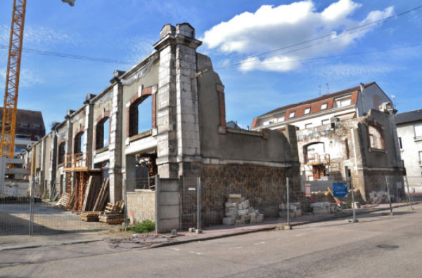
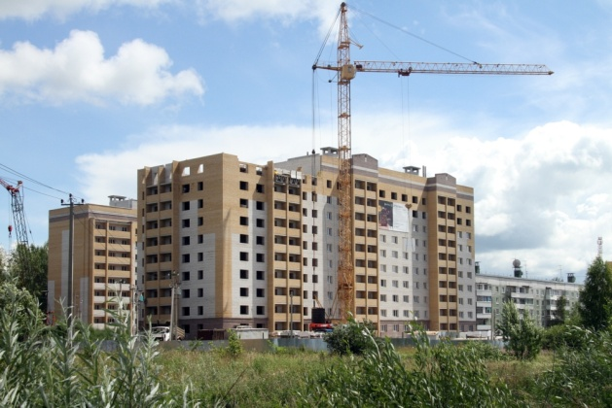
Методика оценки экологической
безопасности зданий
10 балльная шкала – единый подход для проектируемых и эксплуатируемых
зданий
0
10
5
Реновация
зданий
Нормативные
требования
Комфортная среда
Notes:
15

Slide 16
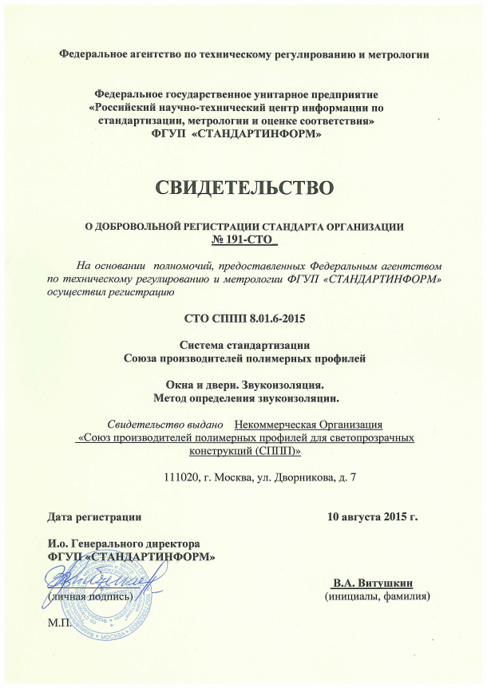
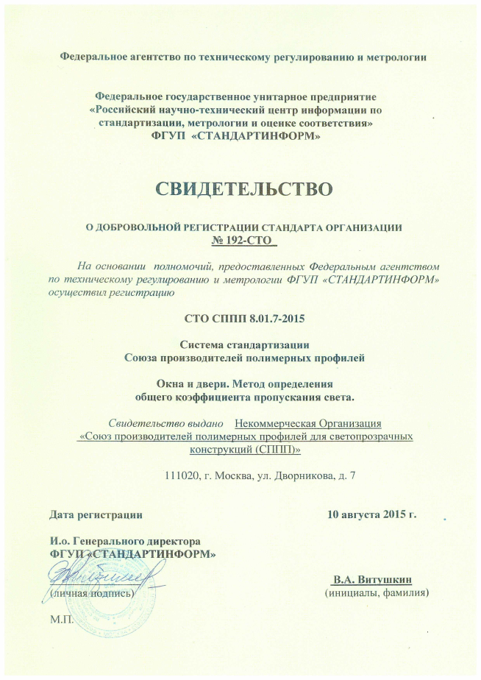
ТК 144 при минпромторге РФ
Руководитель подкомитета ПК6
«окна, двери, светопрозрачные конструктивные элементы»
Разработано 8 стандартов на методы испытаний для СППП,
Участие в разработке РМД энергоэффективность

Slide 17
Благодарю за внимание!

